Slide 1
大兴掌上诊疗
雷学广
2016年11月12日

Slide 2



产品
大兴掌上诊疗产品功能和商业模式探索
3.0版
2.0版
1.0版
推出诊后随访业务
对曾就诊患者定期病情了解、康复指导提升以后服务水平，更好的为患者服务、改善医患关系
提供线上自由定价
体系，医生和患者自主选择
大兴掌上诊疗
APP上线
推出线上医学移动课堂服务
涵盖文字、图片、视频服务
方便医生分享病例、经验获得能力提升
合作、投资、自建“医+药”业务
打造实现一站式、定制化医疗健康增值服务
推出家庭医生
试点签约式家庭医生服务
远程问诊远程会诊病患管理
直联专家病历管理
预约坐诊
预约手术
预约转诊
合作商业保险业务
打造大兴特约专家医疗事故责任险、出行险覆盖医生线上问诊、线下诊疗、多点执业，保障医生执业安全
注册资本
1000万
自建线下诊所
合作医院科室共建
推出PC端问诊服务
打通移动端和PC端
2017年
2018年（A轮）
2019年......

Slide 3
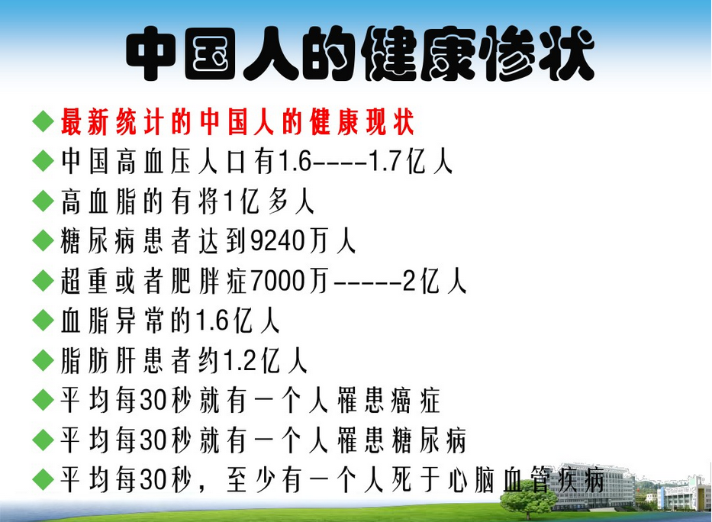
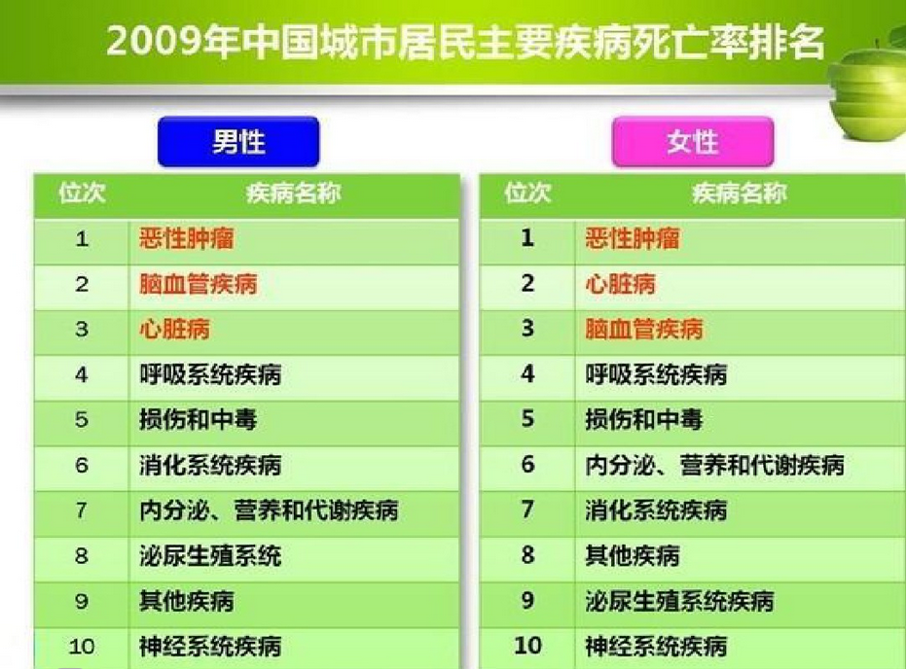
中国老百姓健康现状
近三十年由于中国经济迅速发展和人们生活水平在不断提高，中国的老人越来越多。人们工作时间长、生活没有规律，人们的心里压力都是由不好的生活方式和受污染环境所致，最终引起病症的发作，如人们的血压高于正常值、心脑血管阻塞、糖尿病和骨头软化症、恶性肿瘤、心脏病、呼吸系统疾病、消化系统疾病、泌尿生殖系统疾病等症状的病人非常多。

Slide 4
中国偏远农村就医现状
中国医院的资源建设出现严重不足，各省市经济不同资源建设极其不平衡
威望高医疗经验丰富的学者专家和世界先进的医疗器械非常有限，这些有限的资源都是集中经济条件比较好的大中城市
老年患者和偏远农村的居民看病难、看好病更难
 | 大兴掌上诊疗 | 自行就医
 | 大兴掌上的专家 | 异地奔波找专家
餐饮 | ￥0 | 50元*4天
路程 | ￥0 | 200元*2次
住宿 | ￥0 | 150元*3晚
误工费 | ￥0 | 200元*4天
会诊费 | ￥300 | ￥0
合计 | ￥300 | ￥1850
偏远农村的慢性病和老年病人行走不方便，想去医院做检查看病非常不便，给老年患者和偏远农村的居民带来健康隐患，影响了他们的生活质量；另一方面，老年患者和偏远农村的病人长途跋涉跑到市或省城看病增加了病人的经济开支，还使省市等城市大医院床位出现紧缺、医疗辅助检查器械不够用的情况，反而使乡村医院病床闲置和医生清闲，这就是设备分布的不均和医疗人员浪费造成的严重后果。
解决老年患者和偏远农村居民“看病难、看病贵”的问题
远程诊疗系统对于提高社区医疗水平、改善医疗服务，提升医疗整体效益和核心竞争力，提高卫生资源的价值和公共卫生应急处理的能力，优化工作流程、合理利用资源、降低医疗成本和解决市民“看病贵、看病难”的问题等方面都起着重要作用。

Slide 5






行业趋势和竞争格局
十八届五中全会落下帷幕。实施“互联网+”行动计划被放在首位，作为“健康中国”风口下的传统医疗行业有望在“互联网+”的推动下扬帆起航
互联网+医疗类产品早已经开始切入传统医疗服务市场，如春雨医生、杏仁医生、平安好医生等线上轻问诊服务平台，微医、就医160预约挂号、趣医院、就医宝等挂号类平台，健康管理医生、健康998、S健康、大众养生等健康领域平台；
一些传统领域大医院，拥有大量的病患和数据，如湘雅系医院、省人民医院等，正在布局个人及医院病患交流平和合作的一些平台（如：微信公众号、订阅号、就医160、医护网等）；
整体上看，“互联网+医疗“市场尚处于起步阶段，各家都在探索适合自己的服务模式，竞争尚不充分。

Slide 6
产品商业模型
1、准确获取患者上传的个人信息和病历检查资料
2、医生的注册量和问诊量
3、专家的注册量和会诊信息数据搜集
1、专家合作
2、医院合作
3、药品代购
5、3D打印
6、医用器械
1、移动端
2、web端
3、线下业务
渠道通道
核心价值
重要合作
1、移动端实现远程诊疗会诊
2、移动端实现医生和三甲医院的医生交流、跨区域解决疑难杂症
3、试点医院合作、依托互联网实现共赢
4、三甲专家合作
5、基层医生合作
6、自建医疗机构
用户关系
团队人力成本+办公成本+医疗方案研究采购成本+推广成本+业务谈判成本+运营成本
掌上诊疗
关键业务
成本结构
1、线上预约
2、线下跟踪服务
3、平台解决后顾之忧
核心资源
1、优秀管理团队
2、技术团队
3、市场推广团队
用户细分
收入来源
1、远程会诊费用的提成
2、医疗药品、设备平台广告的提成
3、坐诊、手上、转诊
4、合作医院利润的分成
5、第三方合作获利
6、自建医疗机构的收入
1、已购买智能手和对互联网感兴趣的医生
2、多互联网深刻认识的医院
3、偏远地区的村民
4、想看三甲专家，又不耽误上班的上班族

Slide 7
1
医生端
2
用户端
3

Slide 8



谢谢！
医生版下载
用户版下载
微信公众号

